Slide 1


Algorytmika
Czyli jak rozwijać kreatywne myślenie rozwiązując problemy
Damian Kurpiewski

Slide 2
Myśleć jak programista
Analizować problem, rozpoznawać jego cechy, dzielić na podproblemy
Projektować efektywne i uniwersalne rozwiązanie: algorytm
Znajdować potencjalne luki w swoim rozwiązaniu
Myśleć logicznie, szczegółowo i kreatywnie
Myśleć komputacyjnie

Slide 3

Algorytm przejścia przez ulicę
Jeżeli światło zielone: idź
Jeżeli światło czerwone: stój
Jeżeli światło zielone: idź
W przeciwnym przypadku: stój

Slide 4
Fragment podstawy programowej
Układa w logicznym porządku: obrazki, teksty, polecenia (instrukcje) składające się m.in. na codzienne czynności.
Tworzy polecenie lub sekwencje poleceń dla określonego planu działania prowadzące do osiągnięcia celu.
Rozwiązuje zadania, zagadki i łamigłówki prowadzące do odkrywania algorytmów.

Slide 5
Założenia
Uczmy myślenia i rozwiązywania problemów, nie konkretnego narzędzia
Informatyka to nie tylko komputer – bez niego też można jej uczyć
Uczniowie najpierw muszą zrozumieć temat, zanim usiądą do komputerów
Celem nauczyciela jest skutecznie przekazywać wiedzę, nie ją prezentować

Slide 6
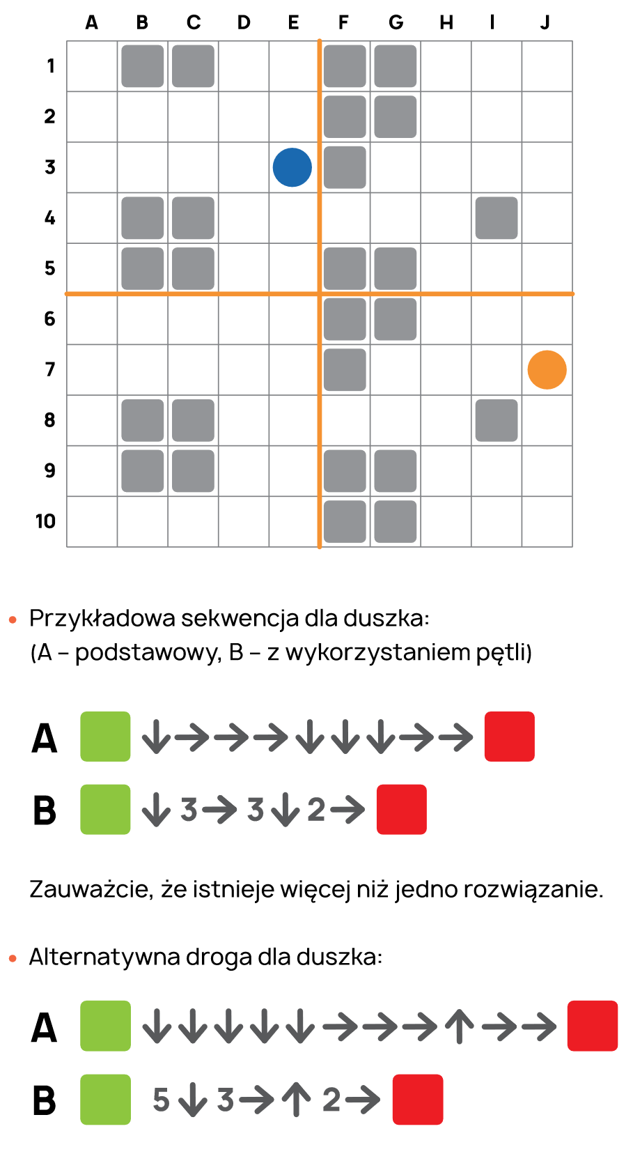
Programowanie bez komputera
Ćwiczenia związane z rozwiązywaniem problemów
Tworzymy sekwencję poleceń: dla postaci na kartce, robota, innego ucznia…
Zaczynamy od prostego rozwiązania (algorytm liniowy), które następnie poprawiamy: stosujemy pętle, instrukcje warunkowe…
Tworzymy własne scenariusze: zadania dla innych uczniów

Slide 7
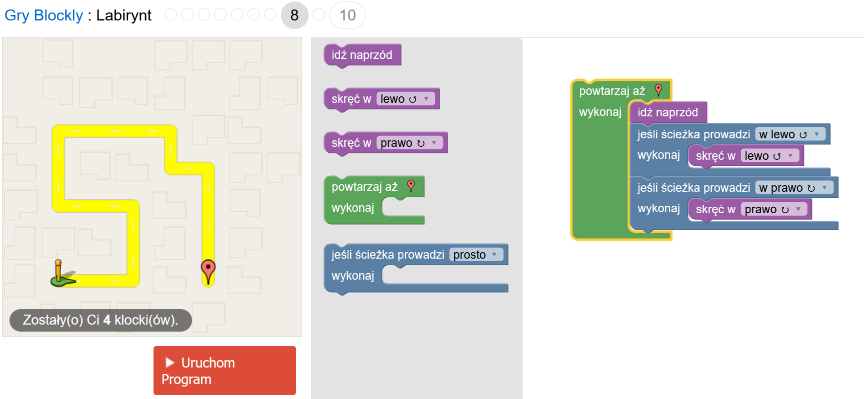
Programowanie z komputerem
Blockly: wizualne programowanie
Nie wymaga obszernego wprowadzenia
Dostępne są różne ćwiczenia: rysowanie, animacja, muzyka, obliczenia…
Wymaga jedynie dostępu do Internetu i przeglądarki

Slide 8

Przykładowe zajęcia
Zapoznanie się z ideą algorytmiki: przykłady algorytmów, instrukcje warunkowe, pętle
Ćwiczenia na kartkach: układamy instrukcje doprowadzające postać do celu, tworzymy własne „mapy” do rozwiązania
Komunikujemy się z komputerem: Blockly Labirynt, zadania 1-9
Omawiamy i wspólnie rozwiązujemy problem wyjścia z (dowolnego) labiryntu: algorytm lewej ręki
Ewaluacja: rozwiązujemy zadanie 10 z Blockly Labirynt

Slide 9

Źródła
https://podstawaprogramowa.pl/Szkola-podstawowa-I-III
https://www.gov.pl/web/koduj/zabawy-w-programowanie-na-macie--codeweek
https://blockly.games/maze?lang=pl&level=8

